Slide 1
Методы и стандарты программирования
Стандартная библиотека шаблонов (STL):
Кортежи (tuples)
Выбор контейнера
Типы итераторов

Slide 2
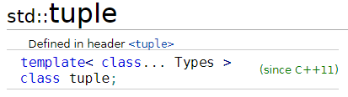

std::tuple
Кортеж (tuple) – коллекция фиксированного размера, которая может одновременно содержать элементы различных типов (как std::pair, только не для двух, а для произвольного числа элементов)
Реализуется с помощью шаблонов с переменными числом параметров (variadic templates).
Шаблон с переменным числом параметров
(variadic template)
- parameter pack
examples/1_variadic_templates
examples/2_own_tuple
examples/3_std_tuple

Slide 3
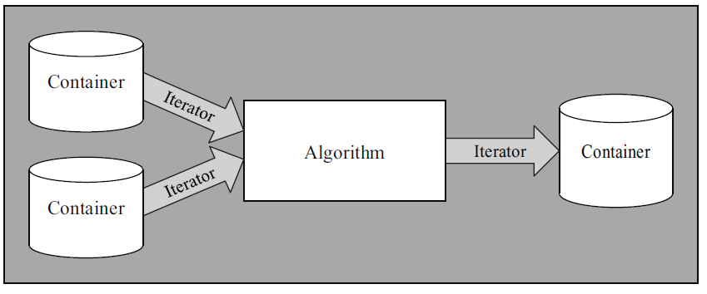
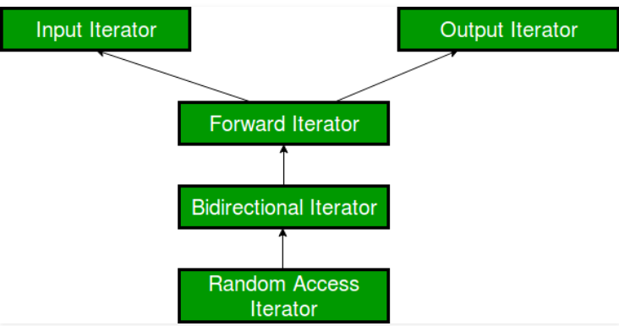
Типы итераторов
Итераторы – шаблонные классы, реализующие способы обхода контейнеров и доступа к их элементам в виде перегруженных операторов
Алгоритмы STL принимают итераторы на контейнеры, а не сами контейнеры. Потому все контейнеры предоставляют методы для доступа к итераторам: begin(), end(), cbegin() и тд
Способы обхода контейнеров и доступа к их элементам, а также алгоритмическая сложность этих операций, зависят от структуры данных, которую реализует контейнер
Различные алгоритмы также выполняют различные операции. Каким-то из них достаточно доступа к значению по итератору (разыменовывания), другие требуют более широкого набора операций
В связи с этим, итераторы разбиты на 5 основных категорий в зависимости от того, какие операции они позволяют выполнять

Slide 4


InputIterator и OutputIterator
Операция | Оператор | InputIterator | OutputIterator
Савнение на равенство A == B A != B Другие операции сравнения не определены | bool operator==(B) bool operator!=(B) | Может стоять по обе стороны знака | Может стоять только справа от знака
Инкремент ++A A++ Другие арифметические операции не определены | A& operator++() A operator++(int n)
Dereference as rvalue n = *A n = A->m | T operator*() T operator->() | Изменения значения, на которое указывает итератор, не сохраняются
Dereference as lvalue *A = n, A->m = n | T& operator*() T& operator->() |  | Можно изменять значение, на которое указывает итератор

Slide 5
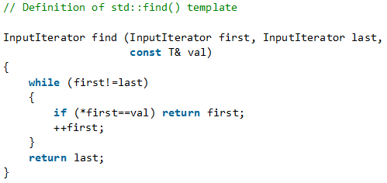
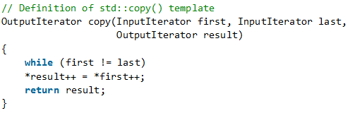
InputIterator и OutputIterator
Когда не нужно изменять элементы контейнера, можно ограничится InputIterator
Алгоритм должен завершить работу за один обход, т.к. InputIterator может только инкрементироваться, операции декрементирования не определёны
InputIterator fisrt стоит слева от знака оператора сравнения.
OutputIterator result изменят совй значение на то, на которое указывает InputIterator first

Slide 6
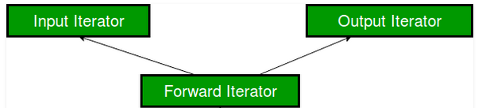
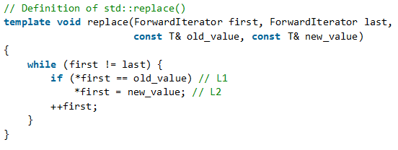
ForwardIterator
ForwardIterator объединяет в себе функциональность InutIterator и OutputIterator
Может использоваться в алгоритмах в качестве любого из них
ForwardIterator first стоит по левую сторону от знака оператора сравнения !=, т.е. он определяет этот оператор (это то, что умеет InputIterator, но не OutputIterator)
ForwardIterator first разыменовывается с изменением значения (это то, что умеет OutputIterator, но не InputIterator)

Slide 7
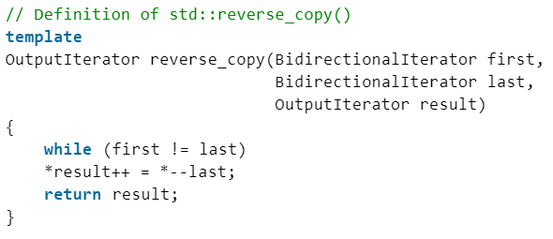
BidirectionalIterator
BidirectionalIterator умеет то же, что и Forward Iterator, но в дополнение к этому определяет операторы для предекремента и постдекремента
Можно использовать там, где требуются InputIterator, OutputIterator и ForwardIterator
Позволяет двигаться в обратном направлении, но на один элемент за раз
Интерфейс BidirectionalIterator
Операция | Оператор
Все операторы ForwardIterator
Декремент --A A-- | A& operator--() A operator--(int n)

Slide 8
RandomAccessIterator
Операция | Оператор
Все операторы BidirectionalIterator
Индексирование | A& operator[](size_t i)
Сдвиг на произвольное число элементов вперед | A& operator+=(size_t n) A operator+(size_t n) friend A operator+(const Iter& it, size_t n)
Сдвиг на произвольное число элементов назад | A& operator-=(size_t n) A operator-(size_t n) friend A operator-(const Iter& it, size_t n)
Расстояние между итераторами (в элементах) | ptrdiff_t operator-(const Iter& other)
Сравнение | bool operator<(const Iter& other) bool operator<=(const Iter& other) bool operator>(const Iter& other) bool operator=>(const Iter& other)
Абстракции для операций с разными типами итераторов: examples\4_advance

Slide 9



Выбор контейнера
 | Array | Vector | Deque | List | Forward list | Ассоциативные | Неупорядоченные
Типичная структура данных | Статический массив | Динамический массив | Список массивов | Двусвязный список | Односвязный список | Чёрно-красное дерево | Хэш-таблица
Элемент | Значение | Значение | Значение | Значение | Значение | Set: значение map: пара ключ/значение
Дубликаты |  |  |  |  |  | set multiset map multimap
Итератор | RandomAccess | RandomAccess | RandomAccess | Bidirectional | Forward | Bidirectional c постоянным значением или ключом
Вставка/удаление |  | O(1) в конец (амортизированная), иначе O(n) | O(1) в конец и в начало, иначе O(n) | O(1) | O(1) | O(log₂n) | O(1)
Поиск | O(n) | O(n) | O(n) | O(n) | O(n) | O(log₂n) | O(1) (амортизированная)
Произвольный доступ |  |  |  |  |  |  | Почти

Slide 10
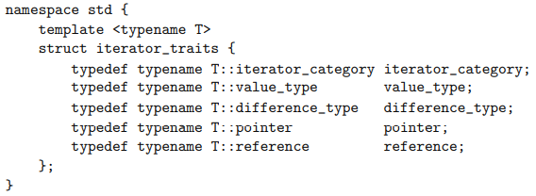
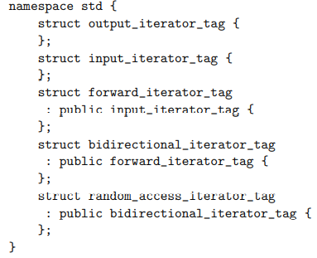
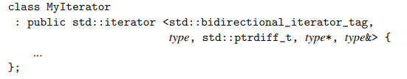
Iterator traits и пользовательские итераторы
<iterator>
Чтобы использовать итератор с алгоритмами STL, нужно предоставить для него специализацию шаблонной структуры iterator_traits
Таким образом, реализация алгоритмов становятся независимой от типов данных – доступ к ним осуществляется через iterator_traits
Псевдонимы типов данных (typedef, using), определённые в этих целях внутри класса, называются членами типов
Член типа iterator_category соответствует типу итератора. При этом forward_iterator_tag не наследуется от output_iterator_tag
iterator_category может влиять на реализацию алгоритма
Если итератору не требуются какие-либо члены данных, они определяется как void
typedef typename… - старый вариант синтаксиса. Начиная с С++11 можно также:
using difference_type = ptrdiff_t
Вариант с наследованием
examples/5_own_vector

Slide 11
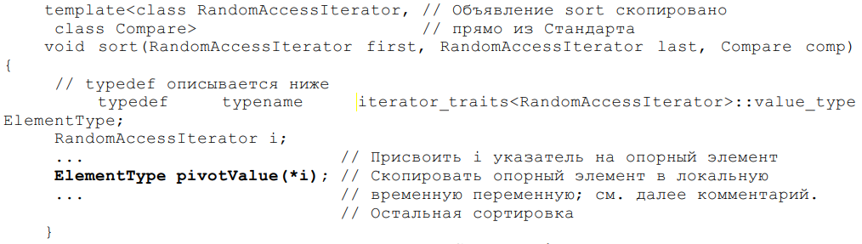
Iterator traits и пользовательские итераторы
Скотт Мейерс. Эффективное использование STL.

Slide 12
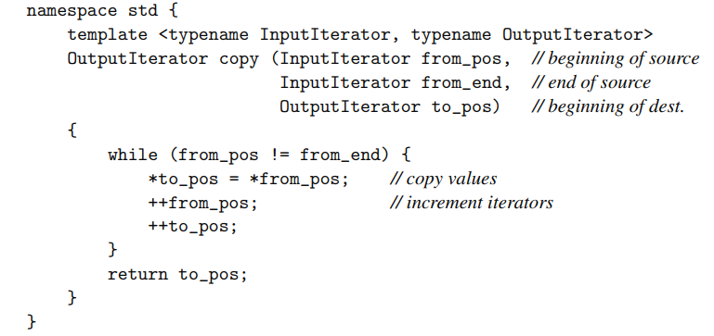
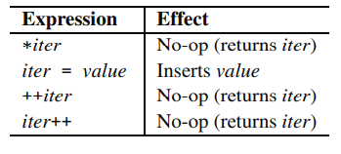
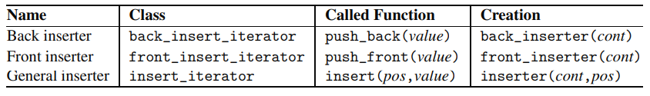
Итераторы-адаптеры: итераторы вставки
Итераторы вставки (инсертеры, inserters). Вместо присваивания нового значения значению, на которое указывает итератор, выполняют вставку
Вариант реализации std::copy
Итератор вставки превращает
*to_pos = value во вставку value в контейнер, на который указывает to_pos. Состоит из двух операций:
Разыменовывание to_pos: T& operator*(). Просто возвращает *this
Присваивание: T& operator=(const T& other) реализует вставку с помощью push_back, push_front или insert
examples\6_inserters

Slide 13
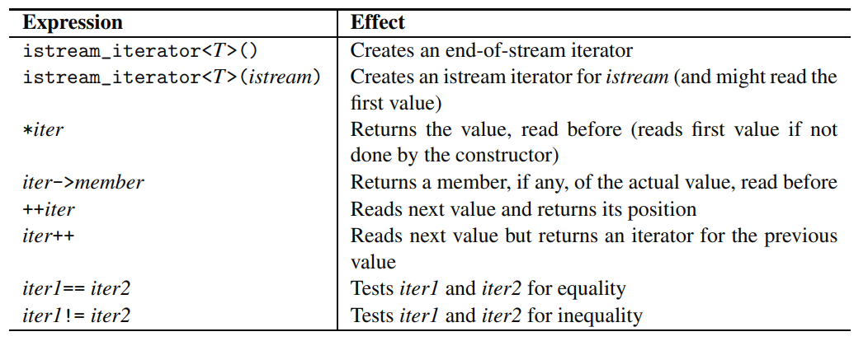
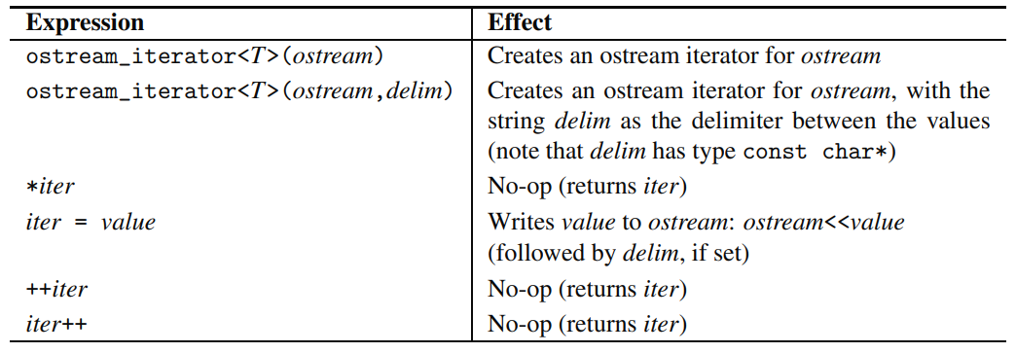
Итераторы-адаптеры: потоковые итераторы (stream iterators)
Ostream_iterator – итератор на поток вывода. Вместо присваивания значения с разыменовыванием выполняют вставку в поток
istream_iterator – итератор на поток ввода. Вместо присваивания значения с разыменовыванием выполняют извлечение из потока
Равны если указывают на один и тот же поток и
оба могут читать, либо если оба не могут читать
Работают как со стандартными потоками ввода/вывода,так и с файловыми потоками и с любыми другими типами, имеющими соответствующий интерфейс

